Slide 1
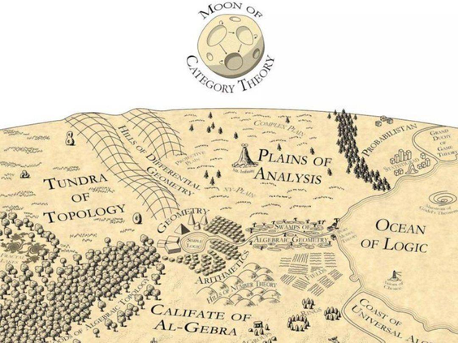
Topic 1
回顾我们的数学
Be careful though! This map is only a representation and not the territory itself. In fact, some mathematics we are aware of cannot be found on this map! Also, and even more importantly, there are mathematics, where mathematics and metaphysics merge (Knowledge Representation), that cannot be visualized in this fashion at all.
by Martin Kuppe

Slide 2
Topic 1
回顾我们的数学
§1.0 所见所闻
Be careful though! This map is only a representation and not the territory itself. In fact, some mathematics we are aware of cannot be found on this map! Also, and even more importantly, there are mathematics, where mathematics and metaphysics merge (Knowledge Representation), that cannot be visualized in this fashion at all.
by Martin Kuppe

Slide 3
欢迎大家来到更广阔的天地!
来猜猜文章标题
??????????????
…在大家开始学习数学之前，对于为什么要学数学，如何才能学好数学等问题，我有一些想法与你们交流．为什么要学数学呢？我想从以下两个方面谈谈认识.
数学是有用的．在生活、生产、科学和技术中，在这套教科书中，我们都会看到数学的很多应用．实际上，“数量关系与空间形式”，在实践中，在理论中，在物质世界中，在精神世界中，数学就在我们身边，她是科学的语言，是一切科学和技术的基础，是我们思考和解决问题的工具．
学数学能提高能力．大家都觉得，数学学得好的人也容易学好其他理论．实际上，理论之间往往有彼此相通和共同的东西，而“数量关系与空间形式”、逻辑结构及探索思维等正是它们的支架或脉络，因为数学恰在它们的核心处．
在科技文献中，为防止中文句号和“o" "O" "0"等混淆，使用实心句号。
怎么还有精神世界? (我们今天会说一点)
实际上，数学素养会在方方面面塑造着你，不管是思维方式，还是生活态度，甚至是三观，都会受到数学的影响。(我怎么没有感觉到? 因为认识比较浅)

Slide 4
欢迎大家来到更广阔的天地!
??????????????(续)
那么，如何才能学好数学呢？我想首先应当对数学有一个正确的认识．
数学是自然的．在这套教科书中出现的数学内容，是在人类长期的实践中经过千锤百炼的数学精华和基础，其中的数学概念、数学方法与数学思想的起源与发展都是自然的．如果有人感到某个概念不自然，是强加于人的，那么只要想一下它的背景，它的形成过程，它的应用，以及它与其他概念的联系，你就会发现它实际上是水到渠成、浑然天成的产物，不仅合情合理，甚至很有人情味．这将有助于大家的学习．
数学是清楚的．清楚的前提，清楚的推理，得出清楚的结论，数学中的命题，对就是对，错就是错，不存在丝毫的含糊．我们说，数学是易学的，因为它是清楚的，只要大家按照数学规则，按部就班地学，循序渐进地想，绝对可以学懂；我们又说，数学是难学的，也因为它是清楚的，如果有人不是按照数学规则去学去想，总想把“想当然”的东西强加给数学，在没有学会加法的时候就想学习乘法，那就要处处碰壁，学不下去了．
不过有趣的是我们不自然甚至畸形的教育, 轻松打破了作者这里的念想…
在这里我们同样也会体会一些
一切感到困难的原因是前置的知识出现了疏漏. 不过方法也很简单, 补上来就好了.

Slide 5
欢迎大家来到更广阔的天地!
??????????????(续)
在对数学有一个正确认识的基础上，还需要讲究一点方法．
学数学要摸索自己的学习方法．学习、掌握并能灵活应用数学的途径有千万条，每个人都可以有与众不同的数学学习方法．做习题、用数学解决各种问题是必需的，理解概念、学会证明、领会思想、掌握方法也是必需的，还要充分发挥问题的作用，问题使我们的学习更主动、更生动、更富探索性．要善于提问，学会提问，“凡事问个为什么”，用自己的问题和别人的问题带动自己的学习．在这套书中，我们一有机会就提问题，希望“看过问题三百个，不会解题也会问”，类比地学、联系地学，既要从一般概念中看到它的具体背景，不使概念“空洞”，又要在具体例子中想到它蕴含的一般概念，以使事物有“灵魂”．
诶? 这不是说了和没说一样?
并不尽然. 请往下看!

Slide 6
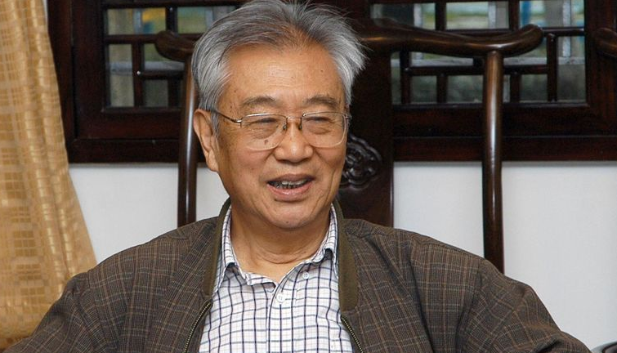
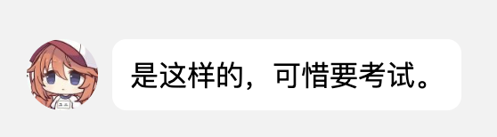
欢迎大家来到更广阔的天地!
??????????????(续)
主编寄语
学数学趁年轻．同学们，你们正处在一生中接受数学训练、打好数学基础地最佳时期．这个时期下点儿功夫学数学，将会终生受益．
我们构建了这片数学天地，期盼它有益于大家的成长．你们是这片天地的主人，希望大家在学习的过程中能对它提出宝贵的改进意见．预祝同学们愉快地生活在这片数学天地中．
刘绍学
北京师范大学数学系教授
作者简介:在代数学的环与代数方面有系统的研究，完全刻画Hamilton代数，引入Jordan环的Levitzki根，推广Wedderburn定理成果，并著有相关图书。此外，他还长期从事数学教学活动，并参与中学数学教材的编辑工作，有《走向代数表示论：刘绍学文集》出版。

Slide 7
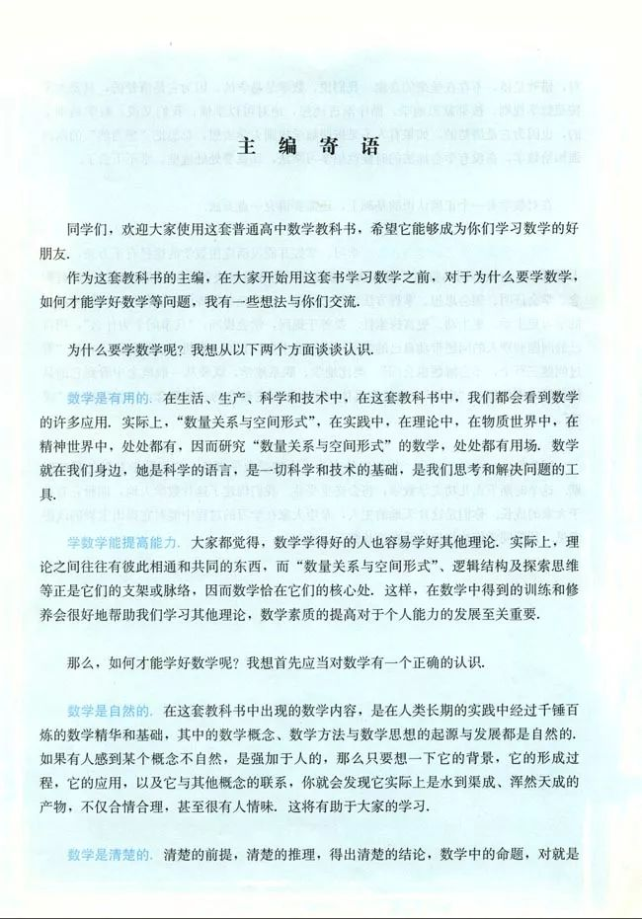
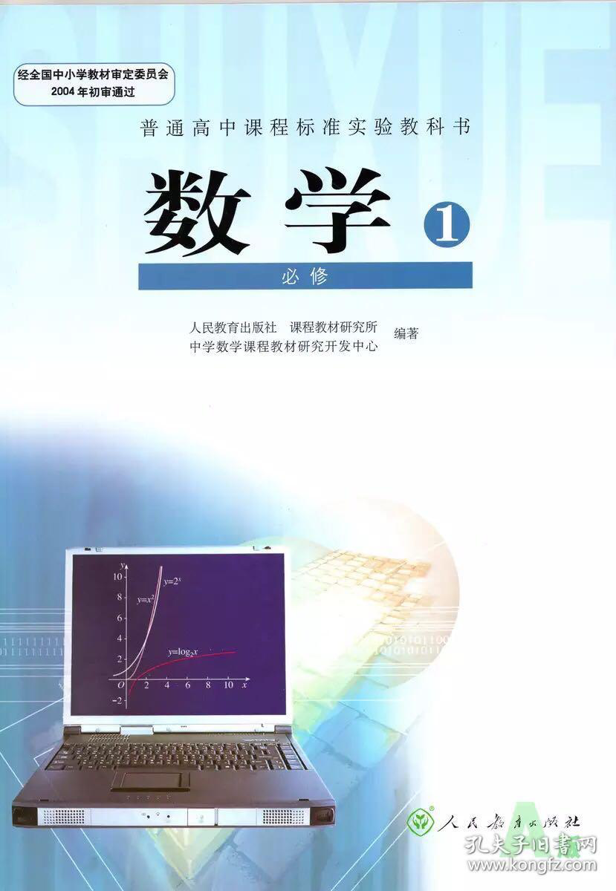
数学必修部分…

Slide 8
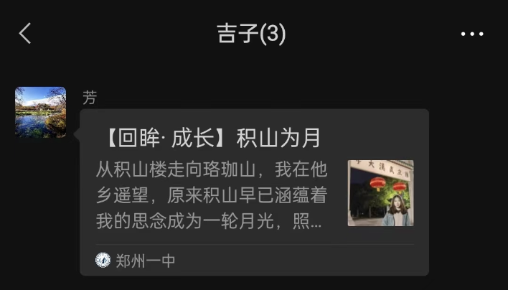
不同的文风
一些特定的人写文章就有特定的风格
很多文章坚定又有力量
找到你感兴趣的文章, 读一读就好了
更像是文科生写的
https://mp.weixin.qq.com/s/I4OT2CL-zRBJMDNSxZ-Oug
用什么样的方式说话反应了之前受教育的方向以及程度.

Slide 9
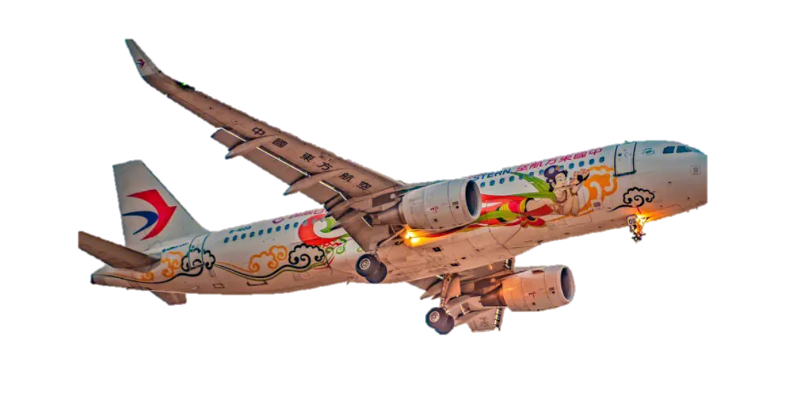
Topic 1
回顾我们的数学
§1.1 命题的逻辑
Be careful though! This map is only a representation and not the territory itself. In fact, some mathematics we are aware of cannot be found on this map! Also, and even more importantly, there are mathematics, where mathematics and metaphysics merge (Knowledge Representation), that cannot be visualized in this fashion at all.
by Martin Kuppe

Slide 10

从一个有趣的问题开始
按照这个标准, 可能有些计算机系的老师也要开除计算机系了
若$p$则$q$的否定是什么?
这句话确实是对的.
比如: 如果我不会写代码, 那我就要被开除计算机系了.
否定这句话.
如果我会写代码, 那我就不会被开除计算机系了…?
(x)

